Slide 1
爐管新人學習進度報告
05

Slide 2
報告內容
一.兩週進度
二.PM 實作
三.個人進度

Slide 3
一、兩週進度
日期 | 內容
4/6 | WSIX 1B BPM
4/7 | 報廢Parts
4/8 | RCM Trans LC Fill
4/9 | LP-T5 3PM
4/12 | Check Carrier Port Lock
4/14 | GRD-3 MPM
4/15 | RTP-2 25PM
4/16 | GRD3-Z1 Wheel Replace

Slide 4
二、PM 實作

Slide 5
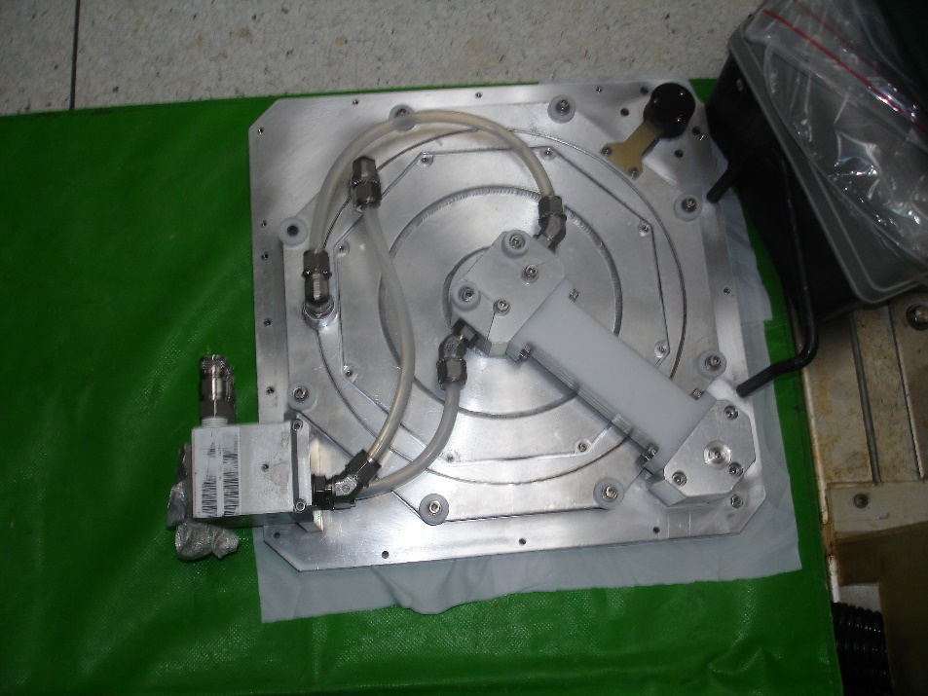
WSIX 1B BPM
這次WSIX BPM主要是做Chamber lib端，大八卦上的水管拆除再將8顆螺絲鬆掉，卸除Gas Feed再將小八卦上8顆螺絲一樣卸除，GAS FEED Tube 及 O-ring 需做更換
GAS FEED

Slide 6
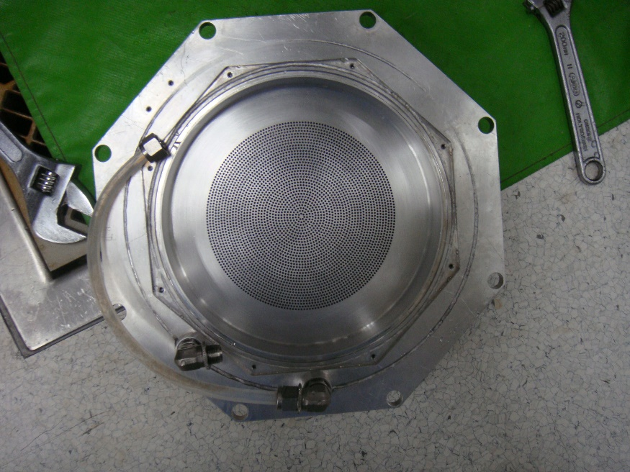
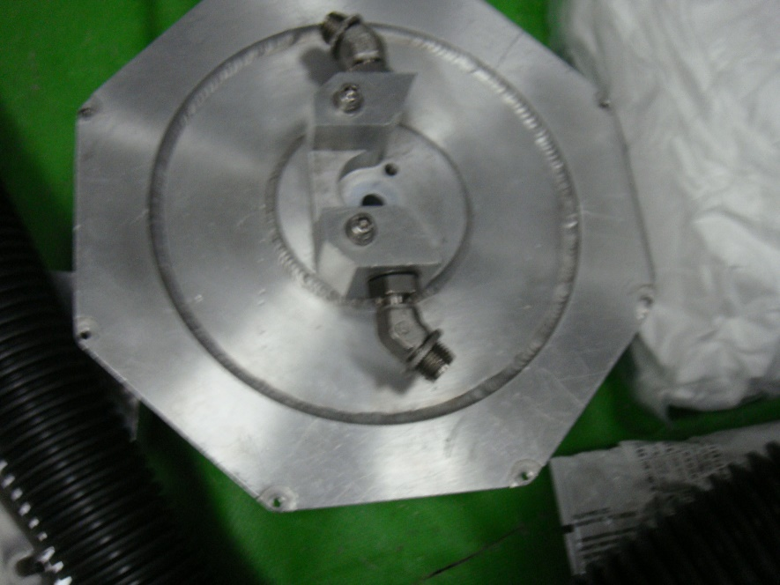
小八卦卸除後須做清潔，用Air Gun將小洞有
塞住的部分吹乾淨，再使用IPA小白布做清潔

Slide 7
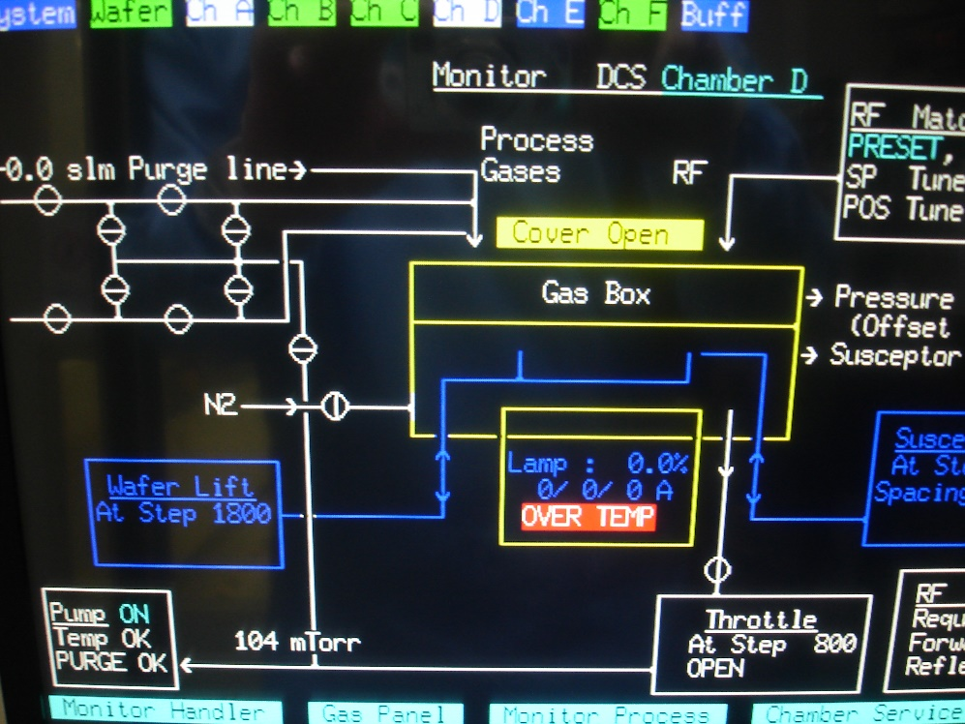
Chamber lib 裝回後將 T/C Wafer 放入
關Chamber 抽真空，關掉原本通入N2的閥，
再開始升溫來進行較溫

Slide 8
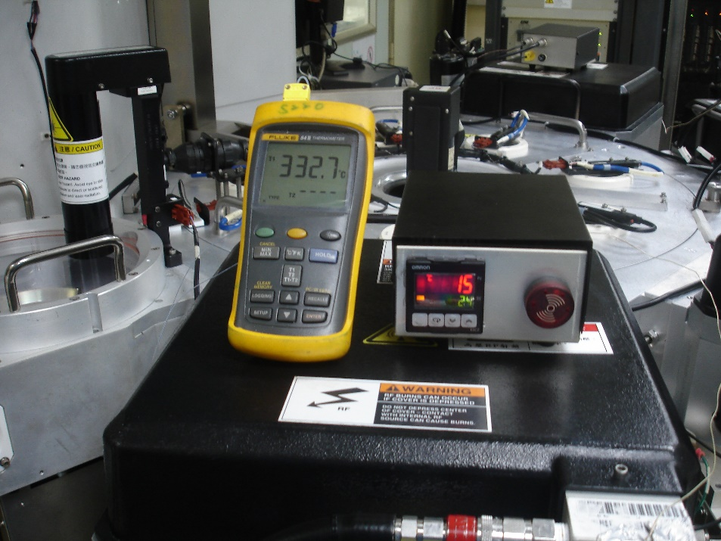
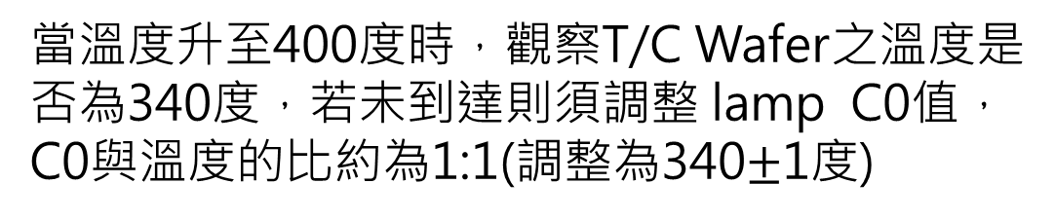
當溫度升至400度時，觀察T/C Wafer之溫度是
否為340度，若未到達則須調整 lamp C0值，
C0與溫度的比約為1:1(調整為340$±$1度)

Slide 9
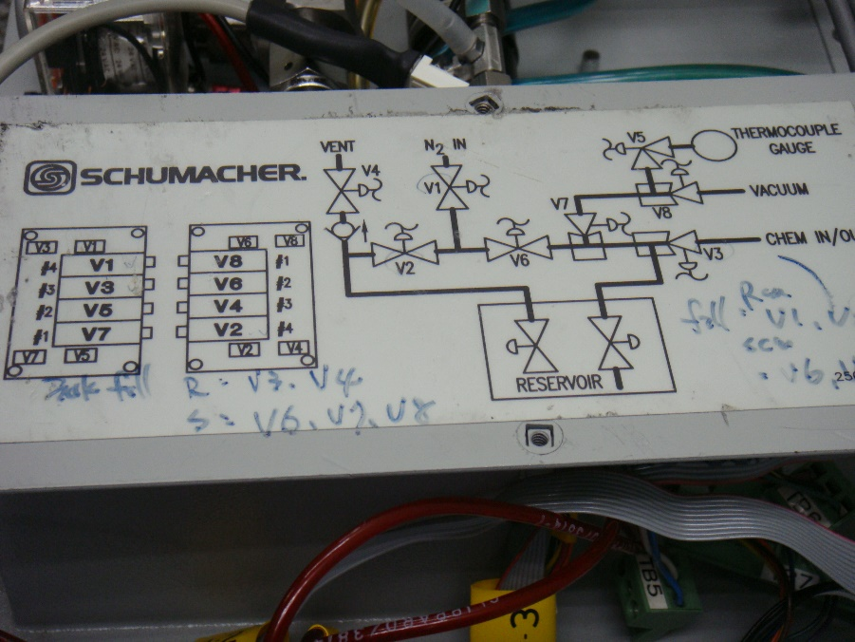
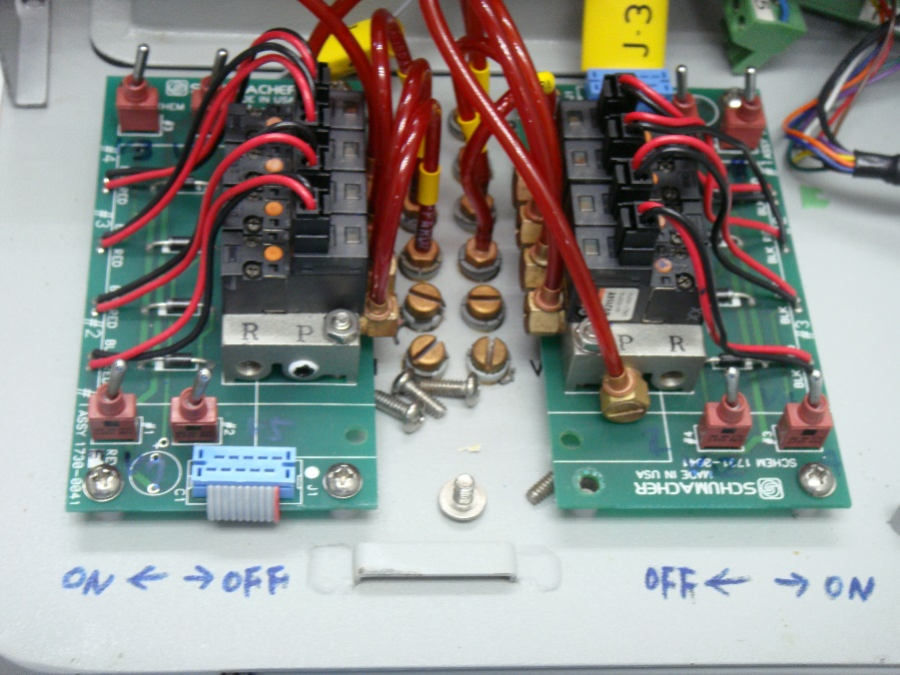
RCM Trans LC Fill
Trans LC Fill 由大綱瓶填充到各機後小瓶SCM裡，
SCM液位過低時須做，Fill時先開所需補的機台之Valve
RCM須將V1、V2、V3 Turn on ，SCM 須將 V6、 V8
Turn on，等FiLL到液位正常時再將所有Turn off

Slide 10
三、個人進度
PM 種類 | 完成進度 | 備註
LP-N SPM | 100% | 可獨立完成
LP-P SPM | 100% | 可獨立完成
LP-T SPM | 100% | 可獨立完成
LP-N BPM | 80% | Gas line安裝上不熟
LP-P BPM | 100% | 可獨立完成
LP-T BPM | 80% | Gas line安裝上不熟
AP QPM | 100% | 可獨立完成
AP YPM | 100% | 可獨立完成
POCL3 BPM | 0% | 目前尚未做過PM
WSIX MPM | 0% | 目前尚未做過PM
WSIX BPM | 100% | 可獨力完成
GRD MPM | 100% | 可獨立完成

